Slide 1
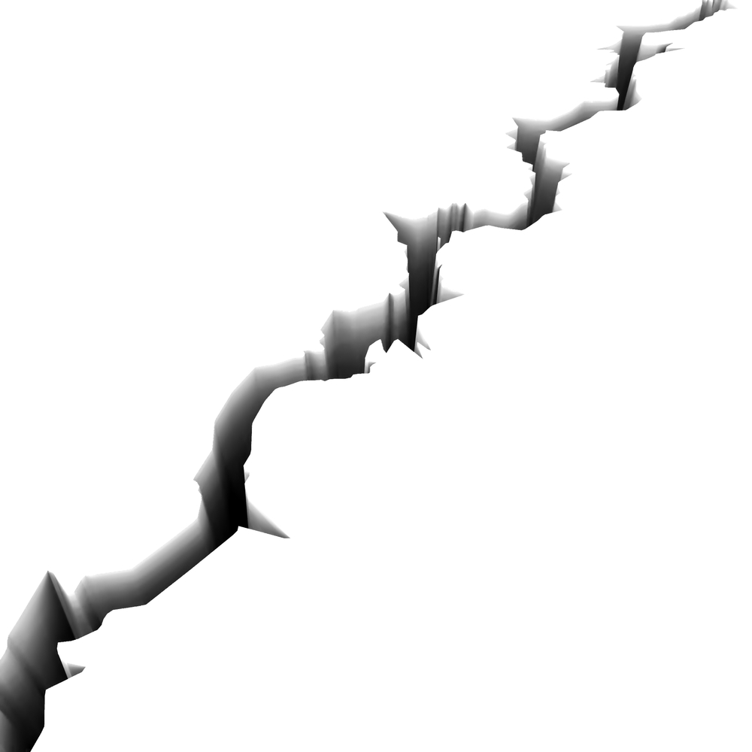
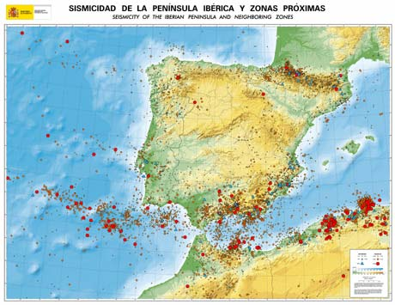
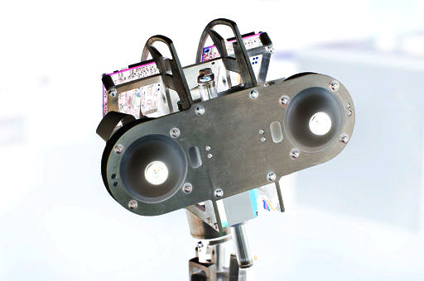
Politécnica de Madrid
Trabajo de proyectos 2011-2012
1º Presentación:

Slide 2
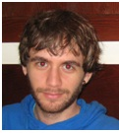
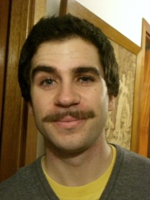
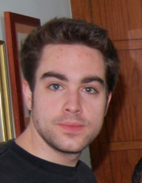
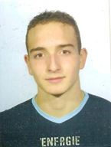
Politécnica de Madrid
PARTICIPANTES Y ROLES:
Director de proyecto:
Miquel González Oyaga miquel.gonzalez.oyaga@alumnos.upm.es
Experto en Requisitos:
Carlos Villanua Fernandez cvf@alumnos.upm.es
Experto en diseño:
Francisco Javier Mata Sanz jmatasanz@gmail.com
Responsable de compras:
Marco Montagni jonte987@hotmail.it

Slide 3
Politécnica de Madrid
Tipos de Robot:
-Aereos.
-Por encima de los escombros
-Por dentro de los escombros.
-Subterraneos.

Slide 4
Politécnica de Madrid
Misión:
Rastreo y localización de victimas de un terremoto.
Comunicación ( Voz con salvamento o la victima ).
Posicionamiento ( X-...).
Apoyo al equipo de salvamento.

Slide 5
Politécnica de Madrid
Diagrama de contexto:
VÍCTIMA
Puesta en servicio
Movimiento
MANTENIMIETO
ESCOMBROS
Comunicación
Comunicación
Irregularidades, agujeros
Estado
Sistema de control del robot
Instrucciones
Comunicación
Comunicación
Ubicación, Datos, Comunicación
CONDICIONES AMBIENTALES
TELE OPERADOR
EQUIPO DE SALVAMENTO

